Slide 1
Wyniki konkursu
III Wojewódzki Konkurs Plastyczny
„Ćmielowskie korzenie. Ponad czasem”
pod hasłem „KUBIZM W KUBKU”

Slide 2
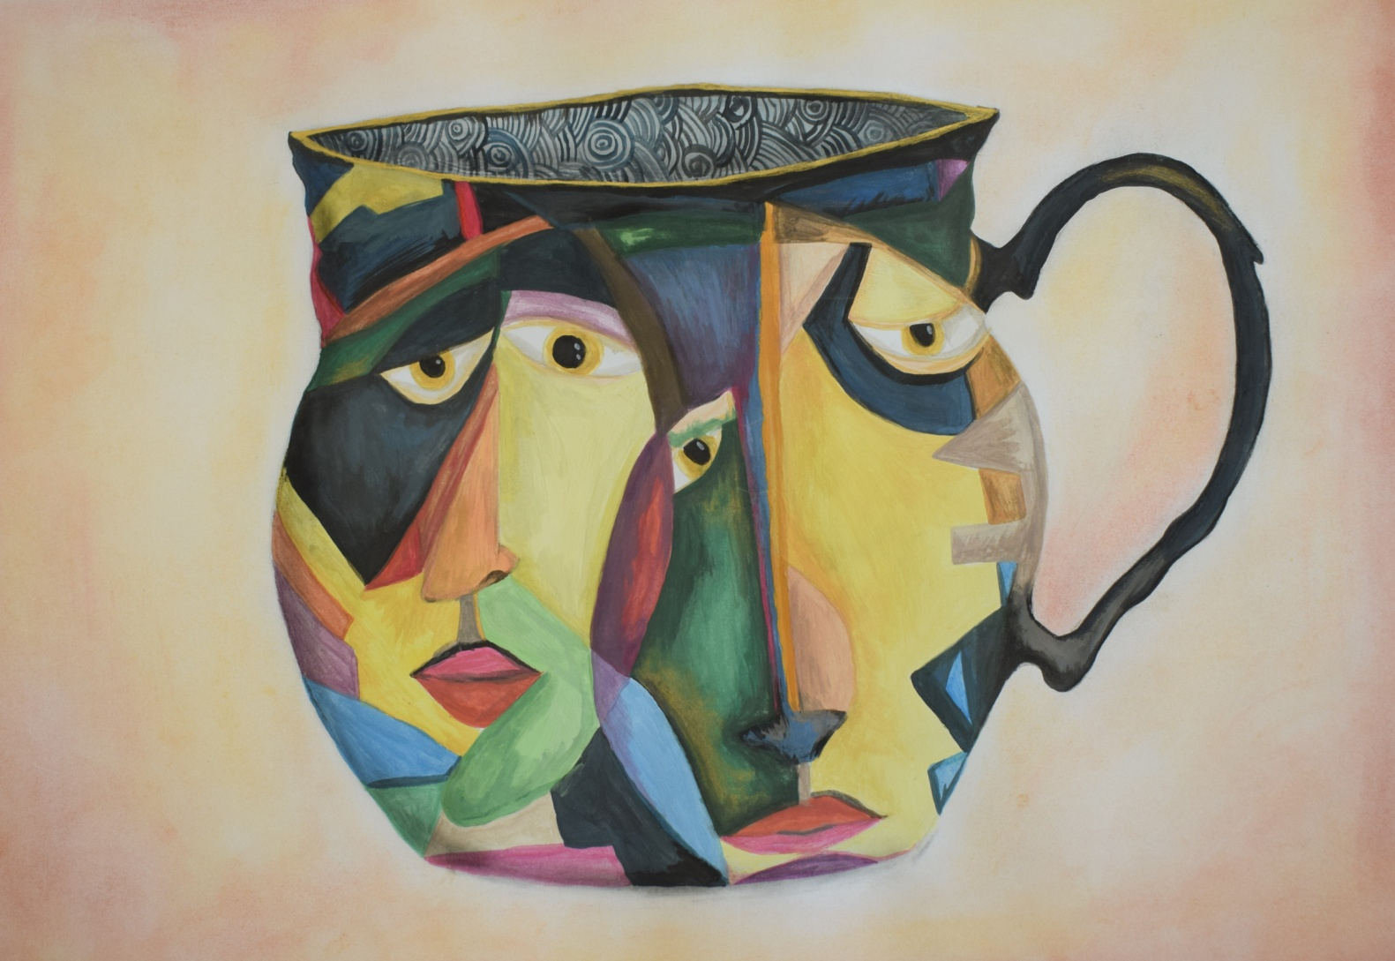
Miejsce I - Maja Rogala
Szkoła Podstawowa im. Jana pawła ii w Zbludowicach

Slide 3
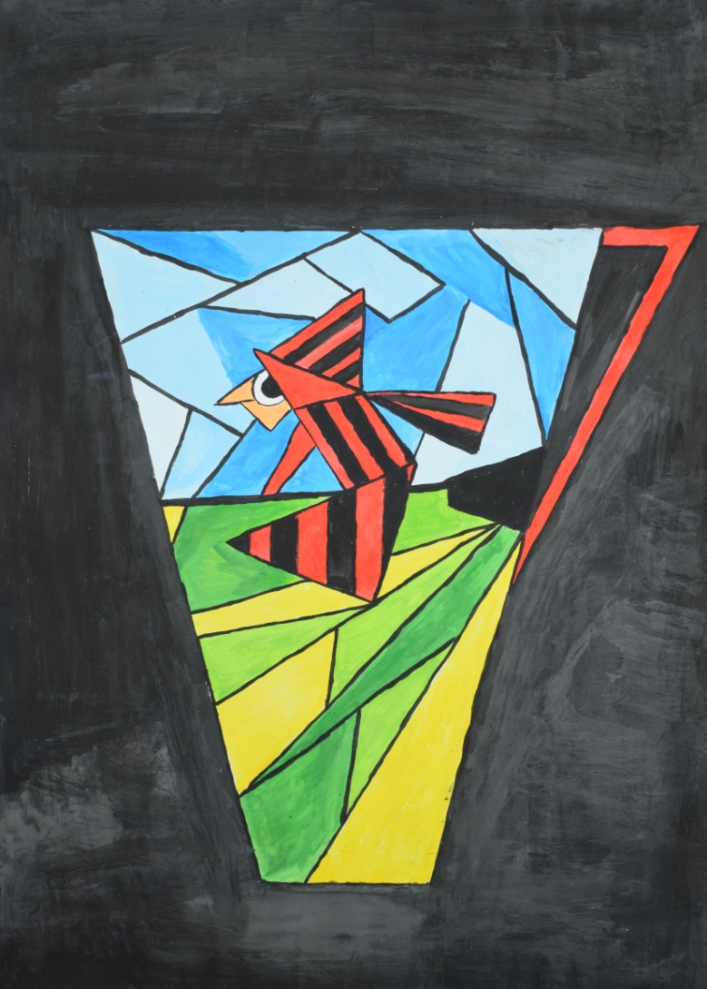
Miejsce I - Maja Czerwińska
Publiczna szkoła Podstawowa nr 3 im. Bolesława chrobrego w Ostrowcu św.

Slide 4
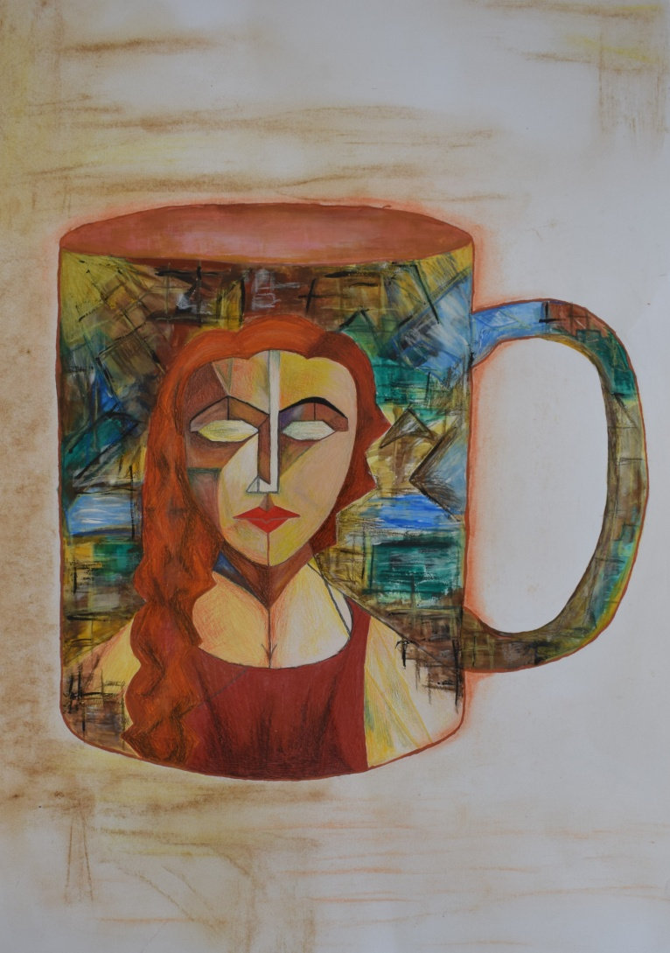
Miejsce I - Alicja Adamczak
Szkoła podstawowa nr 8 w kielcach

Slide 5
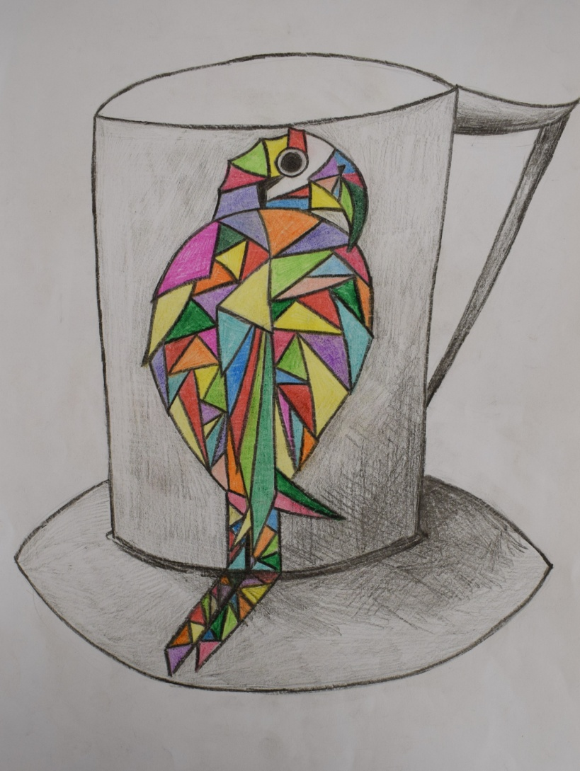
Miejsce II - Karolina szot
Szkoła podstawowa nr 1 im. Krzysztofa szydłowieckiego w ćmielowie

Slide 6
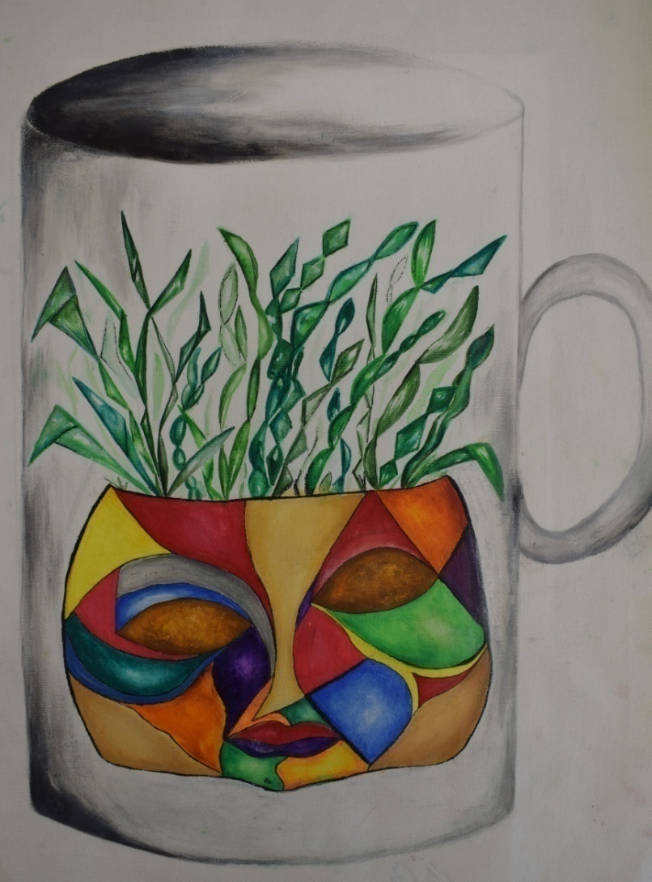
Miejsce II - julia Turbakiewicz katolicka publiczna szkoła podstawowa im. Św. Zygmunta szczęsnego Felińskiego w ostrowcu św.

Slide 7
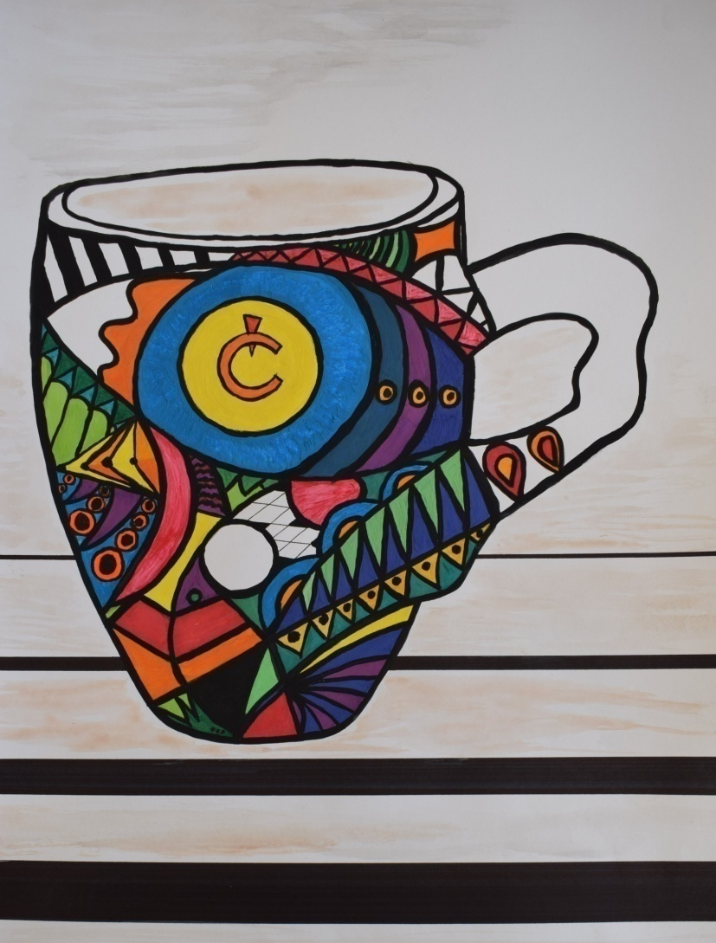
Miejsce II - zuzanna swat
Publiczna szkoła podstawowa nr 3 im. Bolesława chrobrego w Ostrowcu Św.

Slide 8
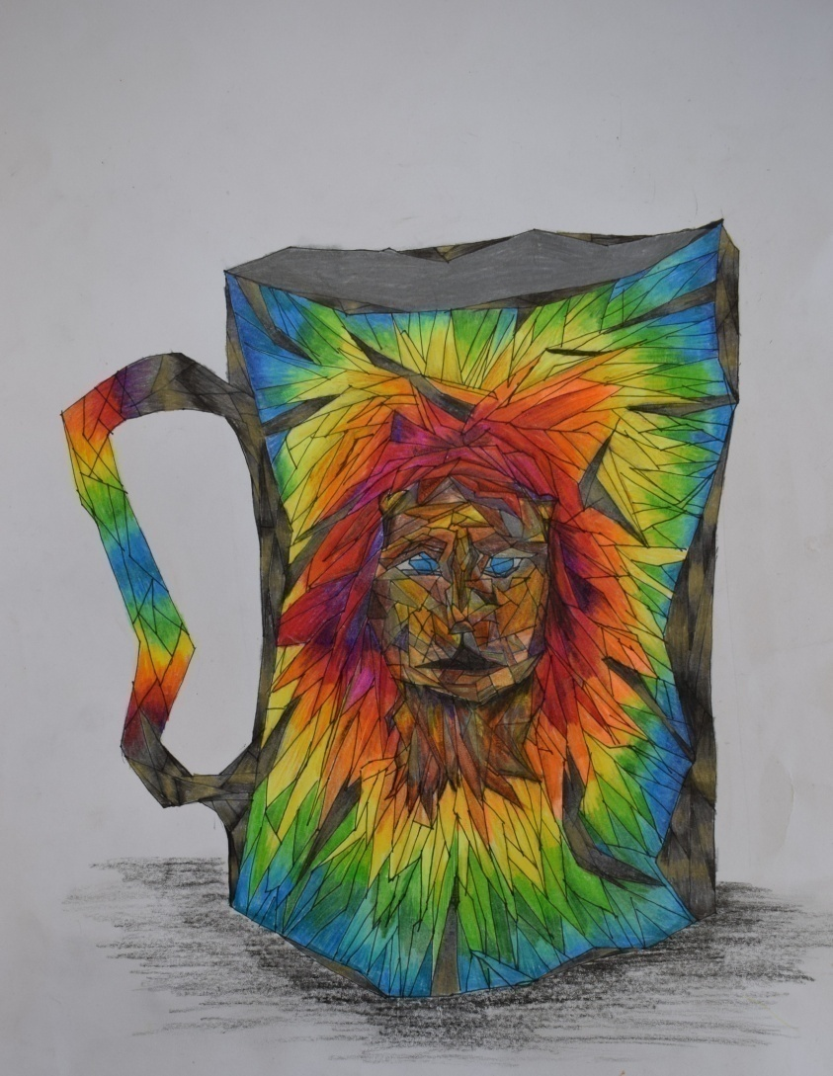
Miejsce II - Julia zielonka
Szkoła podstawowa nr 8 im. Wojska polskiego w kielcach

Slide 9
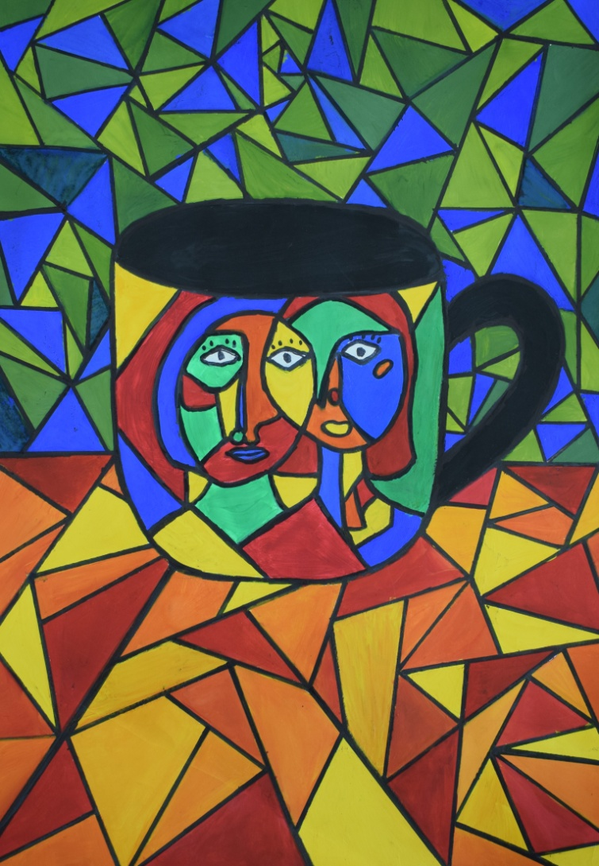
Miejsce III - weronika Banaś
Publiczna szkoła podstawowa nr 3 im. Hieronima łaskiego w staszowie

Slide 10
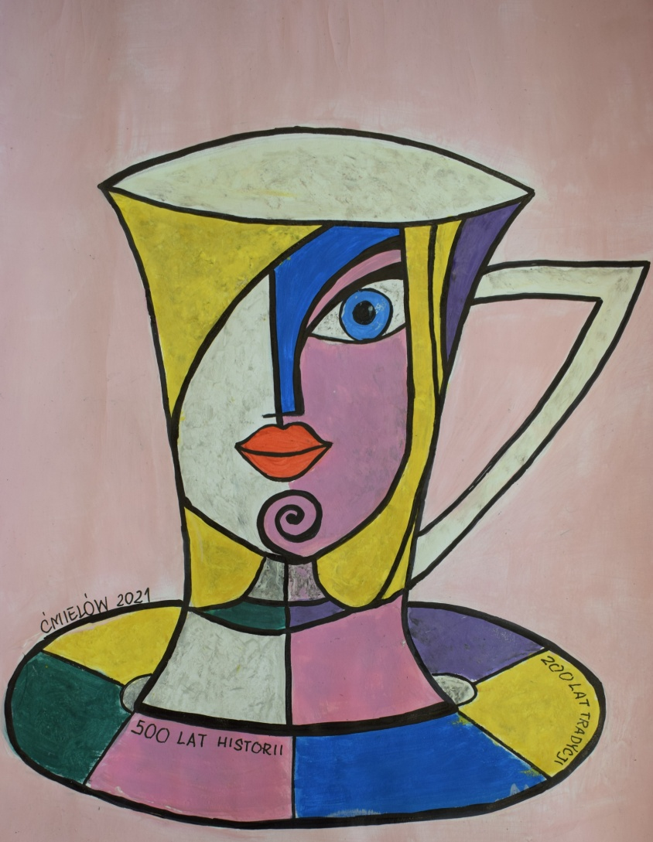
Miejsce III - Amelia zawicka
Publiczna szkoła podstawowa im. Antoniego Hedy „szarego” w Kunowie

Slide 11
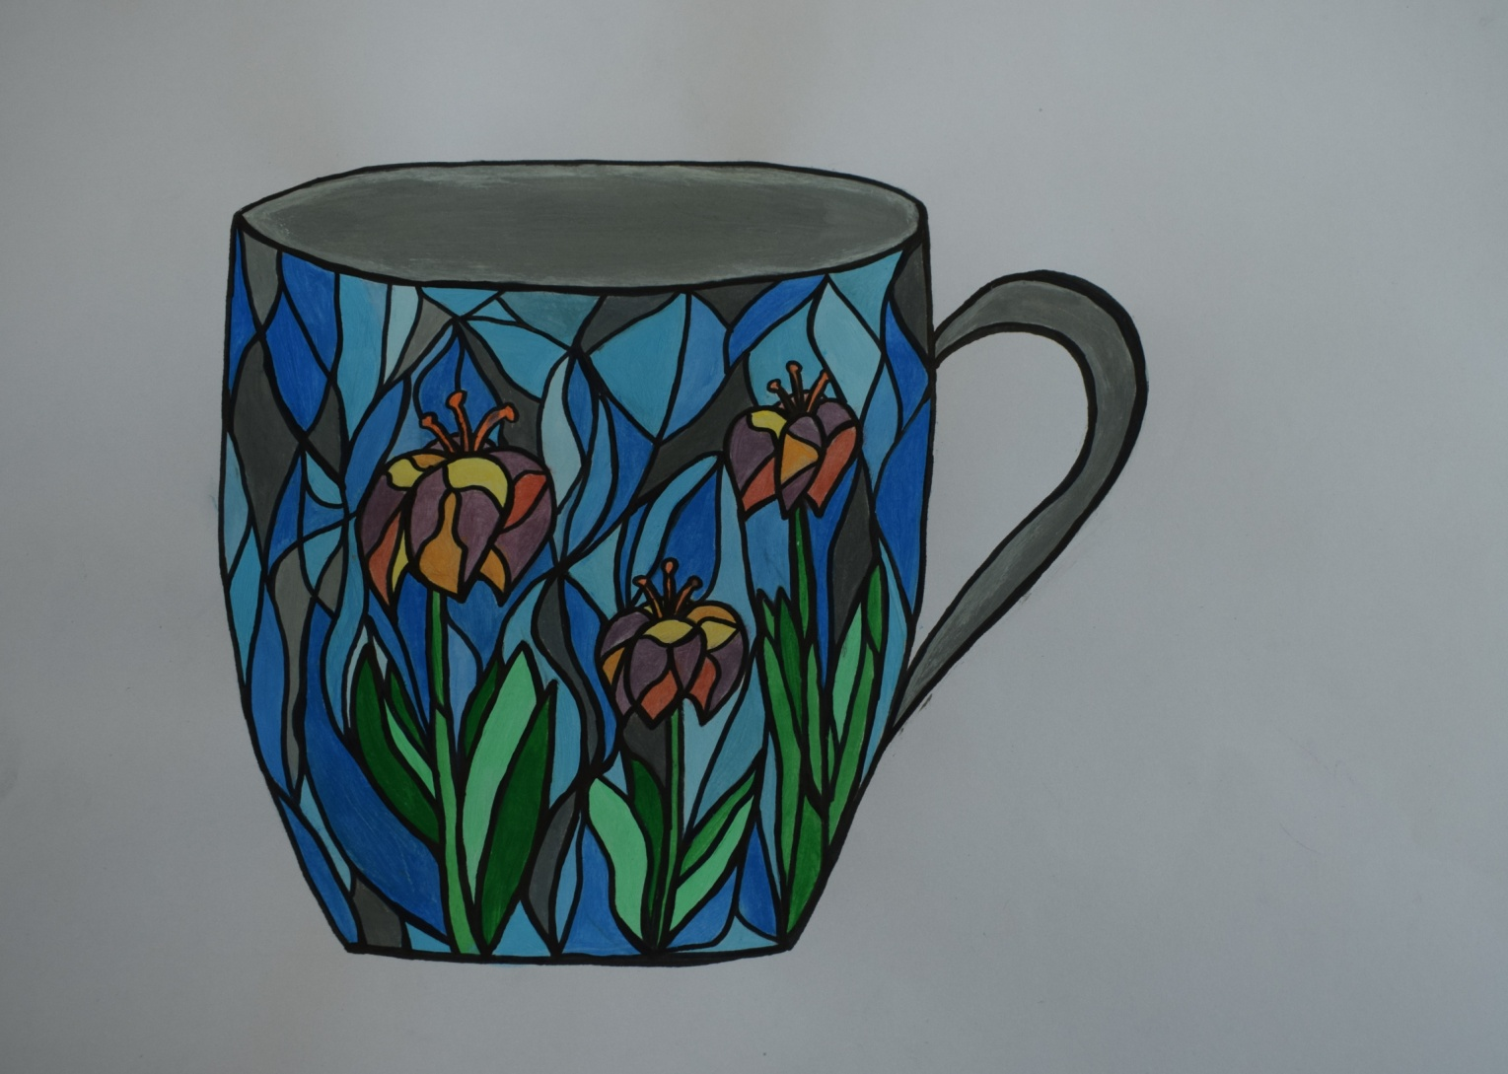
Miejsce III - aleksandra budzeń publiczna szkoła podstawowa im. Walentego stefańskiego w bodzechowie

Slide 12
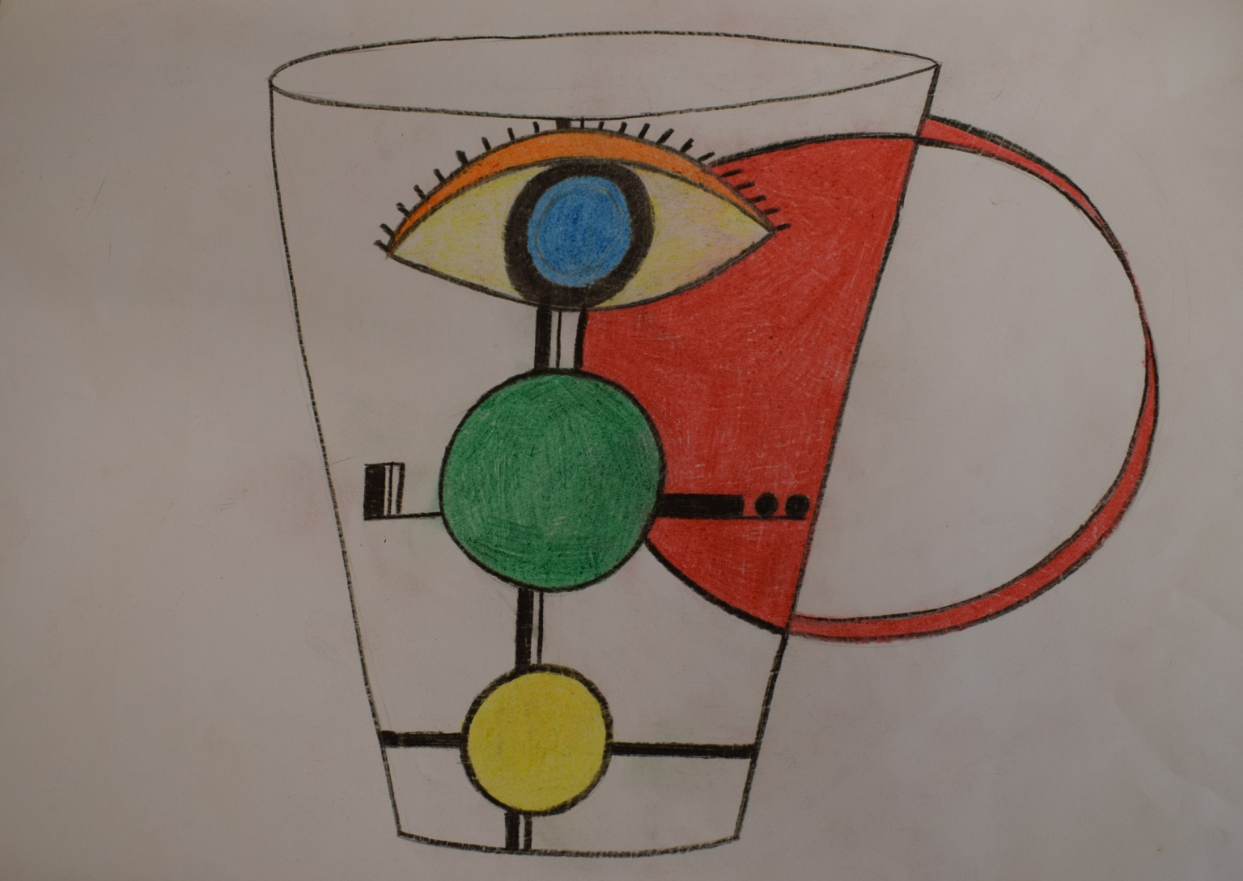
Miejsce iii - dominika szot
Szkoła podstawowa nr 1 im. Krzysztofa szydłowieckiego w ćmielowie

Slide 13
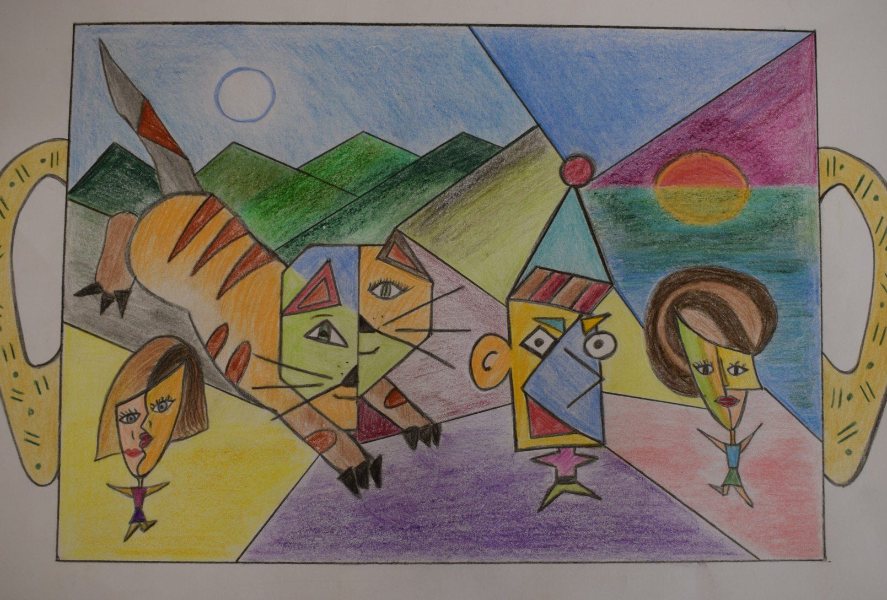
Miejsce iii - agnieszka wąs szkoła podstawowa nr 2 im. Partyzantów ziemi opatowskiej w opatowie

Slide 14
Gratulujemy!

